Slide 1
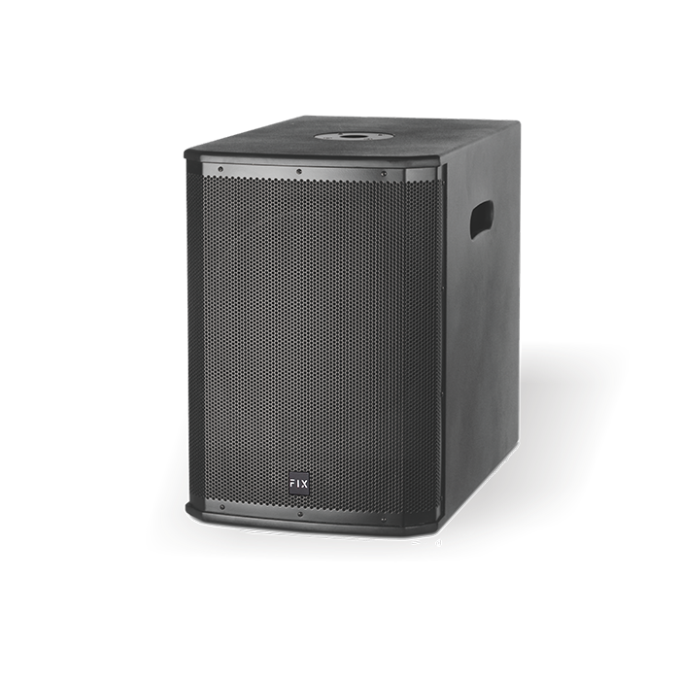
Compact Line Array Subwoofer Speaker
CPA412B
Professional Line Array Speaker System
FEATURE
75mm 보이스 코일, 하이 다이내믹 12 인치 우퍼를 사용하는 서브 우퍼
단독으로 스택가능하며, CPA104, CPA203과 결합하여 스택 설치 가능
SPECIFICATION
항목 | 세부내용
Rated Power | 400W RMS, 1600W Peak
Sensitivity | 101dB
Frequency Response | 45Hz-500Hz
Impedance | 8 ohms
Max SPL | 122dB Continuous, 128dB Peak
LF Driver | 1 x 12"(300mm) / 3" voice coil
Connectors | 2 x Speakon NL4
규격 (WxDxH) | 350 x 500 x 542mm
무게 | 18.5kg
경기도 성남시 분당구 판교로 723(분당테크노파크) B동 604-2호
TEL : 031-709-1061 / FAX : 031-709-1062

